Slide 1
Representação Intermediária de Código

Slide 2
Código Intermediário (IR)
Representação abstrata do código fonte
Facilita alguma tarefa do compilador
Abstração depende do propósito da tarefa
Exemplos:
Capturar dependências para análise e otimização
Gerar código independente de plataforma
representação
intermediária
parser
checker
gerar
IR

Slide 3
O compilador otimizador
Análise
fonte
token
AST
AST
lexer
parser
checker
...
Síntese
exec. ou bytecodes
AST
IR_a
IR_a
IR_b
...
gerar
IR
otimi-
zador
gerar
IR
gerador
de código

Slide 4
Taxonomia
IRs gráficas (foco em análise e otimização)
control-flow graph, points-to graph, etc.
IRs lineares (foco geração de código)
3-address code, SSA (ex., LLVM IR), etc.
Híbridas
combinar elementos gráficos e lineares

Slide 5
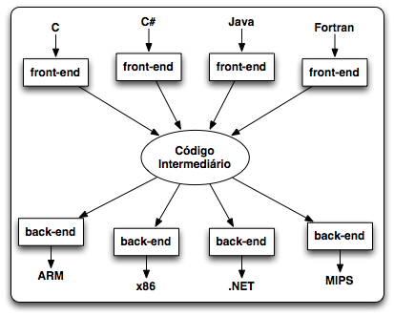
Papel em portabilidade

Slide 6
Papel em checagem
Por que não é possível compilar o código abaixo?
int pow(int x, int e)
{
int p;
for (int i = 0; i <= e; i++)
p = x * p;
return p;
}

Slide 7
Papel em checagem
Por que não é possível compilar o código abaixo?
int pow(int x, int e)
{
int p;
for (int i = 0; i <= e; i++)
p = x * p;
return p;
}
Representação SSA, adotada em vários compiladores (e.x., LLVM e GCC), deixa explícita relação de dependência entre variáveis

Slide 8
Papel em otimização
Sob que condições é possível eliminar os blocos condicionais abaixo?
if (p == q) {
// bloco ..
}
// adicionado pela JVM
if (p == null)
throw new NullPointerException();
p.m();

Slide 9
Papel em otimização
Sob que condições é possível eliminar os blocos condicionais abaixo?
if (p == q) {
// bloco ..
}
// adicionado pela JVM
if (p == null)
throw new NullPointerException();
p.m();
O “points-to graph” indica que posições de memória (lógicas) cada variável podem apontar.

Slide 10
Irs para Análise e otimização

Slide 11
IRs para análise e otimização
Control-flow graph (CFG)
Points-to graph
Call graph

Slide 12
Control Flow Graphs (CFG)

Slide 13
Control-flow graph (CFG)
CFG é base para várias otimizações de código
IRs distintas podem co-existir
Material a seguir é baseado no material de aula dos professores
Tim Teitelbaum (Cornell)
Wes Weimer (University of Virginia)

Slide 14
Control-flow graph (CFG)
Descreve fluxo de controle de uma função
Nó representa um bloco básico do código
Não há mudança de fluxo de controle em um bloco básico
Arestas representam transferência de controle
int sum = k;
int sum = k;
while (true) {
if (--k <= 0) {
break;
}
sum += k;
}...
while (true)
if (--k <= 0)
sum += k;
break;
...

Slide 15
Blocos Básicos (nó de um CFG)
Descreve uma sequência de instruções
Invariantes
Não se pode desviar para o meio de um bloco básico (apenas no início)
Não se pode desviar no meio de um bloco básico (apenas no fim)
Cada instrução em um bloco básico é executada após todas as instruções anteriores terem sido executadas
Notes:
um vai estar contido no outro

Slide 16
Exemplo de um bloco básico
1. L1:
2. t:=2*x
3. w:=t+x
4. if w>0 goto L2
Não há como (3) ser executada sem (2) ter sido executada antes.
Notes:
portanto, podemos otimizar algo aí, correto?

Slide 17
CFG
O corpo de um procedimento pode ser representado como um CFG
Há um nó inicial
Todos os nós de retorno são terminais

Slide 18
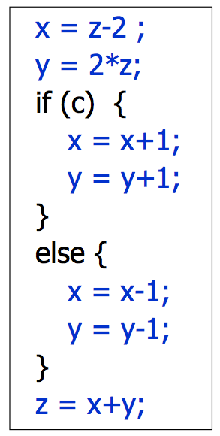
Exemplo
Notes:
não é um flow chart!

Slide 19
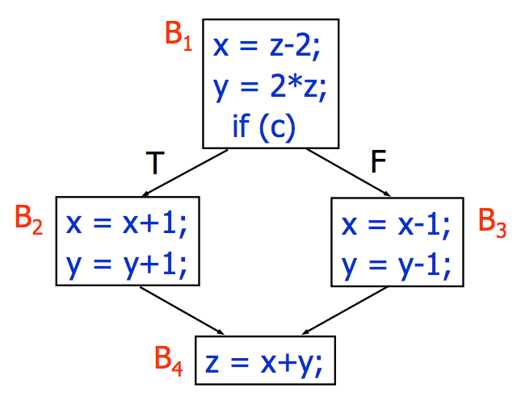
Exemplo
Notes:
não é um flow chart!

Slide 20
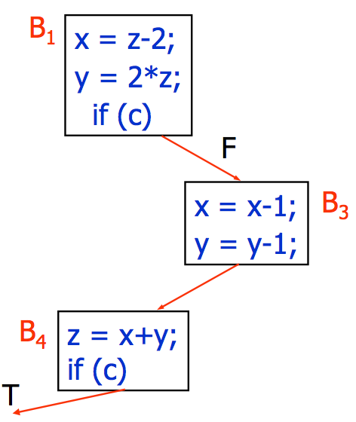
Fluxos
Podem existir caminhos impossíveis
No exemplo ao lado, o valor de c não pode ser ao mesmo tempo verdadeiro e falso
Notes:
testar execuções com c = true e c = false no quadro

Slide 21
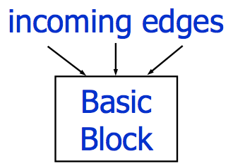
Arestas de Entrada
Fluxo de controle pode vir de qualquer um dos blocos predecessores
Cada aresta representa uma possível execução do programa
Notes:
testar execuções com c = true e c = false no quadro

Slide 22
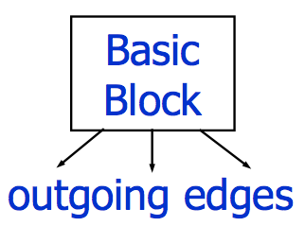
Arestas de Saída
Múltiplas arestas saindo de um nó indicam possíveis fluxos de controle
Próximo bloco a ser executado pode ser um dentre os sucessores
Notes:
testar execuções com c = true e c = false no quadro

Slide 23
POINTS to Graph

Slide 24
Points-to Graph
Mapa que associa a uma variável, em um ponto do programa, um conjunto de possíveis endereços que ela pode referenciar
variável x → “point-to set de x”
variável y → “point-to set de y”
…

Slide 25
Motivação: Detecção de código morto e checagem desnecessária
Detecção de código morto (“dead code”) reduzirá tamanho do código importante --para sistemas embarcados.
if (p == q) {
// bloco ..
}
// adicionado pela JVM
if (p == null)
throw new NullPointerException();
p.m();
Detecção de checagem desnecessária pode deixar o código mais eficiente. Checagem ocorre em toda de-referência.

Slide 26
Representações do points-to set
Existem várias opções de representação para a abstração do endereço de memória
Uma opção: arquivo e linha (da alocação)

Slide 27
Representações do points-to set
Existem várias opções de representação para a abstração do endereço de memória
Uma opção: arquivo e linha (da alocação)
Qual o problema desta opção?

Slide 28
Exemplo
http://www.sable.mcgill.ca/paddle
public class Container {
private Item item = new Item();
void setItem(Item item) {
this.item = item;
}
Item getItem() {
return this.item;
}
}
public class Item {
Object data;
}
public void go() {
Container c1 = new Container();
Item i1 = new Item();
c1.setItem(i1);
Container c2 = new Container();
Item i2 = new Item();
c2.setItem(i2);
Container c3 = c2;
}
points-to(c1) = {a}
points-to(i1) = {b}
points-to(c2) = points-to(c3) = {c}
points-to(i2) = {d}
points-to(c1.item) = {b}
points-to(c2.item) = points-to(c3.item) = {d}

Slide 29
Exemplo
http://www.sable.mcgill.ca/paddle
public class Container {
private Item item = new Item();
void setItem(Item item) {
this.item = item;
}
Item getItem() {
return this.item;
}
}
public class Item {
Object data;
}
public void go() {
Container c1 = new Container();
Item i1 = new Item();
c1.setItem(i1);
Container c2 = new Container();
Item i2 = new Item();
c2.setItem(i2);
Container c3 = c2;
}
Vários detalhes omitidos!
points-to(c1) = {a}
points-to(i1) = {b}
points-to(c2) = points-to(c3) = {c}
points-to(i2) = {d}
points-to(c1.item) = {b}
points-to(c2.item) = points-to(c3.item) = {d}

Slide 30
Call graphs

Slide 31
Call graph
Grafo onde nó identifica função chamadora e aresta conecta chamador e chamado
uma
várias
recursão simples
recursão mútua

Slide 32
Call graph vs. Call stack
Não confundir!
Call graph representa possíveis chamadas de uma função procedimento (visão estática)
Call stack representa chamada reais ativas realizadas a partir da função main até um ponto do programa (visão dinâmica)

Slide 33
Problemas e Soluções
Problema 1: Call graph (CG) não caracteriza ordem de chamadas
Solução: Combinar CG com CFGs
Problema 2: OO (ex. dynamic binding) traz complexidades que podem resultar em perda de precisão -> muitas arestas nos CGs
Solução: Adicione informação de ponteiros

Slide 34
Interprocedural CFG (ICFG) = CG + CFG
foo():
int sum = k;
int sum = k;
while (true)
while (true)
if (--k <= 0)
if (--k <= 0)
sum += k;
...
foo()
foo()
break
...

Slide 35
Call graphs melhoram precisão com informação de ponteiros
interface Vehicle {
void run();
}
class LandVehicle implements Vehicle {
void run(){...}
}
class AirVehicle implements Vehicle {
void run(){...}
}

Slide 36
Call graphs melhoram precisão com informação de ponteiros
LandVehicle.run() :
Vehicle v;
int sum = k;
while (true)
AirVehicle.run() :
if (--k <= 0)
...
int sum = k;
...
X
while (true)
if (--k <= 0)
v.run()
...
not (exists k in points-to(v) s.t type(k) isof AirVehicle)

Slide 37
Exercício
Utilize uma biblioteca de análise de código para gerar points-to set de um programa
Java
Soot (www.sable.mcgill.ca/paddle)
Doop (doop.program-analysis.org)
C/C++/Objective-C
LLVM (llvm.org)

Slide 38
Irs para geração de Código

Slide 39
IRs para geração
Visam simplificar representação
Conjunto menor de instruções para facilitar tradução (ou até interpretação)
programas mais longos

Slide 40
Taxonomia
Quanto ao número de argumentos
Representação em 3 endereços
Quanto ao acesso à memória
Representação em Pilha (Java JVM)
Representação baseada em registradores (MIPS)

Slide 41
Representação em 3 endereços
Cada instrução faz referência a apenas 3 endereços de memória
Deixa explícito ordem de avaliação (precedência e associatividade)
t₁ := y * z
t₂ := x + t₁
x + y * z

Slide 42
Representação em 3 endereços
Cada instrução faz referência a apenas 3 endereços de memória
Deixa explícito ordem de avaliação (precedência e associatividade)
t₁ := y * z
t₂ := x + t₁
x + y * z
Variáveis (inclusive temporárias) podem ser armazenadas em registradores ou em uma pilha

Slide 43
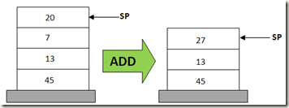
Representação em pilha
PUSH 45
PUSH 13
PUSH 7
PUSH 20
Frequentemente esta pilha é chamada de “operand stack”, para diferenciar da “call stack”
Fonte http://tinyurl.com/zep7jau

Slide 44
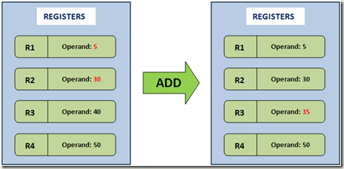
Representação baseada em registradores
ADD R1, R2, R3 ;
Fonte http://tinyurl.com/zep7jau

Slide 45
Pilha ou Registradores
Há controvérsia (debate) ainda hoje sobre que representação é preferível para uma IR
Em geral:
Instruções que manipulam registradores são maiores que aquelas que manipulam pilha
Consequentemente
Programas que manipulam pilha são maiores que aqueles que manipulam registradores (pois instruções sobre pilha são menores)

Slide 46
Exemplos
Java
Compilação: .java =(javac)=> .class
Formato .class é baseado em pilha
Android
Compilação: .class =(dx)=> .dex
Formato .dex é baseado em registradores

Slide 47
SSA

Slide 48
Static Single Assignment (SSA)
IR muito popular em compiladores!
LLVM IR (http://llvm.org/docs/LangRef.html)
Ver outros usos: http://tinyurl.com/md68jv5
Representação de código que torna explícita a relação entre definição e uso de uma variável
Útil para identificar dependência de dados
Facilita uma série de otimizações
Tipicamente baseada em 3 endereços

Slide 49
Static Single Assignment (SSA)
foo(int x0) { /**SSA**/
...
if (x0 > 10) {
x1 = x0 + 1;
} else {
x2 = 5;
}
x3 = phi(x1, x2);
print(x3);
}
foo(int x) {
...
if (x > 10) {
x = x + 1;
} else {
x = 5;
}
print(x);
}

Slide 50
Static Single Assignment (SSA)
foo(int x0) { /**SSA**/
...
if (x0 > 10) {
x1 = x0 + 1;
} else {
x2 = 5;
}
x3 = phi(x1, x2);
print(x3);
}
foo(int x) {
...
if (x > 10) {
x = x + 1;
} else {
x = 5;
}
print(x);
}
Cada definição (atribuição) de uma variável gera um novo nome.

Slide 51
Static Single Assignment (SSA)
foo(int x0) { /**SSA**/
...
if (x0 > 10) {
x1 = x0 + 1;
} else {
x2 = 5;
}
x3 = phi(x1, x2);
print(x3);
}
foo(int x) {
...
if (x > 10) {
x = x + 1;
} else {
x = 5;
}
print(x);
}
Variáveis usadas em blocos básicos com mais de um ancestral requerem funções phi.

Slide 52
Static Single Assignment (SSA)
A semântica de x3 = phi(x1, x2) é a seguinte: o valor de x3 após a atribuição será x1 se a execução seguir o primeiro caminho (neste caso, se x0 > 10 avaliar para true). Caso contrário, será x2.
foo(int x0) { /**SSA**/
...
if (x0 > 10) {
x1 = x0 + 1;
} else {
x2 = 5;
}
x3 = phi(x1, x2);
print(x3);
}
foo(int x) {
...
if (x > 10) {
x = x + 1;
} else {
x = 5;
}
print(x);
}

Slide 53
Como considerar loops em SSA ?
...int sum = k;
while (true) {
if (--k <= 0) {
break;
}
sum += k;
}...

Slide 54
Como considerar loops em SSA ?
int sum1 = k1;
while (true) {
sum3 = phi(sum1, sum2);
k3 = phi(k1, k2);
k2 = k3 – 1;
if (k2 <= 0) {
break;
}
sum2 = sum3 + k2;
}...
...int sum = k;
while (true) {
if (--k <= 0) {
break;
}
sum += k;
}...
De forma análoga ao caso com if, existem duas formas do valor de sum e k chegarem neste ponto: pela entrada ou pelo retorno do loop. As variáveis sum3 e k3 mostram isto.

Slide 55
Exercício
Coloque o programa abaixo no formato SSA
int i = 1;
while (i <= 100) {
if (i % 2 == 0) {
i+=3;
} else {
i++;
}
}; print(i);

Slide 56
Resposta
Coloque o programa abaixo no formato SSA
int i1 = 1;
i5 = phi(i1, i4);
while (i5 <= 100) {
if (i5 % 2 == 0) {
i2 = i5 + 3;
} else {
i3 = i5 + 1;
}
i4 = phi(i2, i3);
}; print(i5);

Slide 57
Demo Soot
https://sable.github.io/soot/

